Slide 1
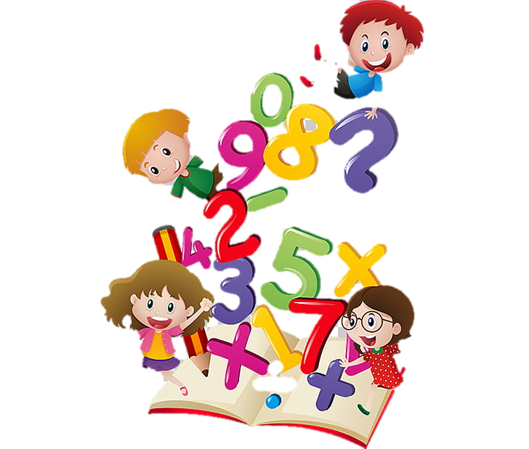
МАТЕМАТИКА 3.разред
Текстуални задаци
са једначинама

Slide 2
Једначине
Непознати сабирак = збир – познати сабирак
Непознати умањеник = разлика + умањилац
Непознати умањилац = умањеник - разлика

Slide 3
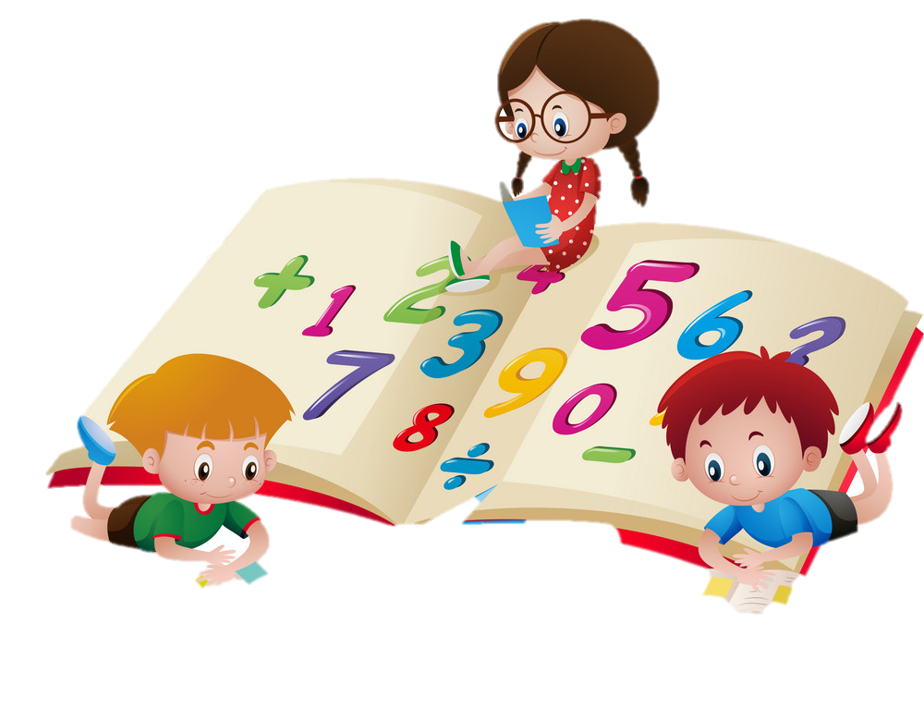
Непознати сабирак
Х + 33 = 52
Х = 52 – 33
Х = 19
Пр. 19+ 33 = 52
Непознати умањеник
Х – 18 = 72
Х = 72 + 18
Х = 90
Пр. 90 – 18 = 72
Непознати умањилац
61 –Х= 29
Х = 61 – 29
Х = 32
Пр. 61 – 32 = 29

Slide 4
ЈЕДНАЧИНЕ
Како рјешавамо текстуалне једначине?
Задатак пажљиво прочитамо,
Ако нам није јасно шта се тражи, прочитамо га још једном,
На основу текста пишемо математички израз (ЈЕДНАЧИНУ),
Рјешавамо једначину,
Провјеравамо тачност рјешења,
Ако се у задатку налази питање, онда пишемо и одговор.

Slide 5
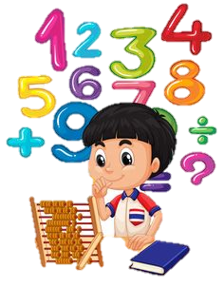
2. Са зида у купатилу је отпало 15 плочица, Колико их је било, ако их је сад на зиду 77?
Х - 15 = 77
Х = 77 + 15
Х = 92
Пр. 92 – 15 = 77
Одговор: На зиду су биле 92 плочице.

Slide 6
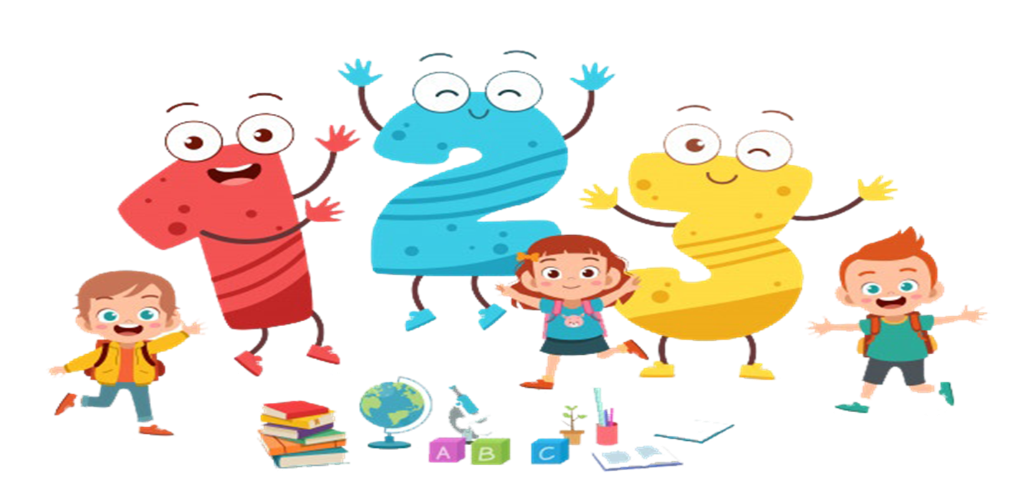
1. Маратонску трку је почело 55 тркача. Неки су одустали током трке,па их је на циљ стигло 49. Колико тркача је одустало?
55 – Х = 49
Х = 55 – 49
Х = 6
Пр. 55 – 6 = 49
Одговор: Одустало је 6 тркача.

Slide 7
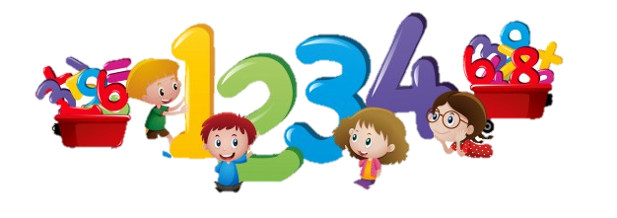
Задаци за самосталан рад
1.Дара је имала 48 KM. Кад јој је брат дао још новца, имала је довољно новца, да купи лутку која кошта 60KM?
2.На игралишту се играла група дјеце. Затим их је дошло још 11. Сад их је 32. Колико је дјеце било на игралишту?
3.У корпи је било 86 јабука, када су се сви почастили
остало је 21. Колико се јабука појело?

